Slide 1
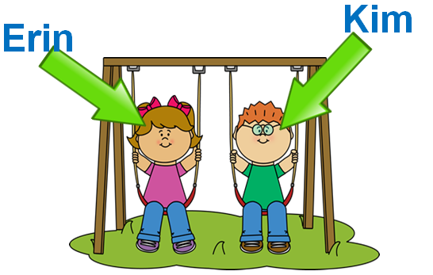
shì de nǚ péng you
Erin 是 Kim 的 女 朋 友。
Is Kim’s girl friend

Slide 2
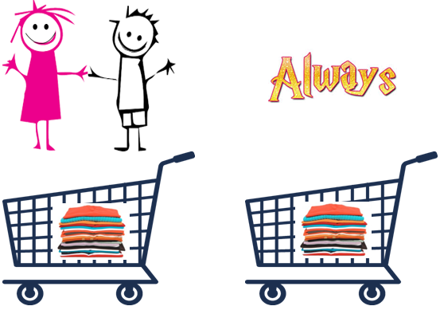
hé dōu xǐ huan mǎi yī fú
Erin 和 kim 都 喜 欢 买 衣 服，
他 们 常 常 去 买 衣 服。
and both like buy clothes
tā men cháng cháng qù mǎi yī fú
They always go buy clothes

Slide 3
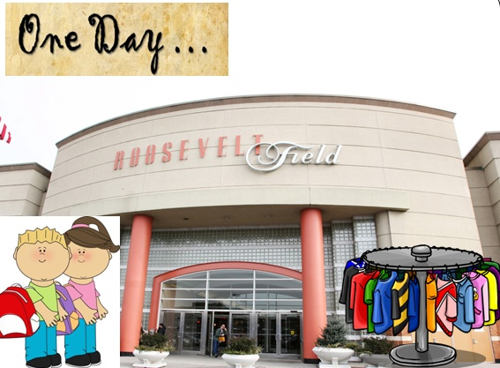
yǒu yī tiān hé yī qǐ zǒu lù
有 一 天，Kim 和 Erin 一起 走 路 去 Roosevelt Field Mall 买 衣 服。
One day and together walk
qù mǎi yī fú
Go buy clothes

Slide 4
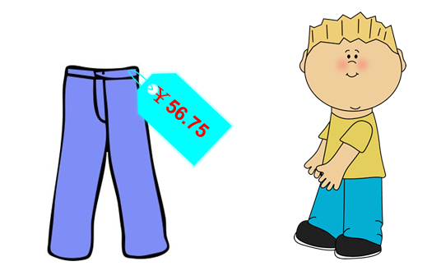
Kim 看 见 他 喜 欢 的 裤 子。
kàn jiàn tā xǐ huan de kù zi
See he like pants

Slide 5
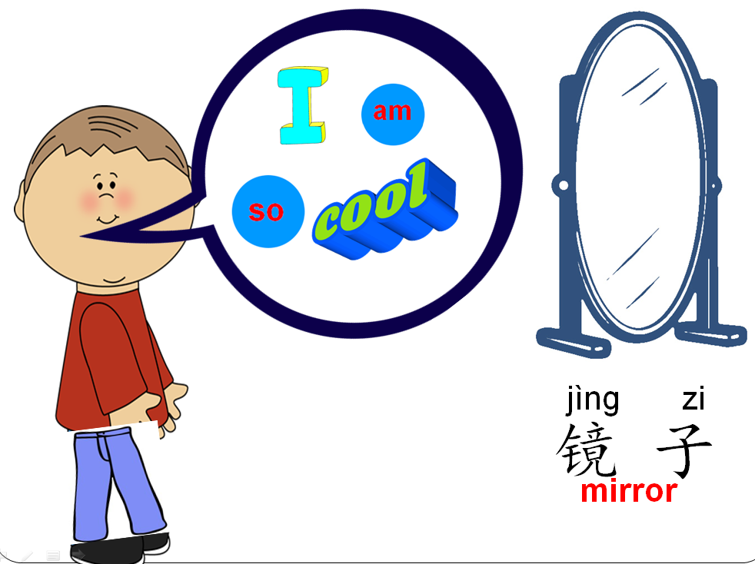
Kim 穿 上 裤子,看镜子说：“我真 酷！”
chuān shàng kù zi kàn jìngzi shuō wǒ zhēn kù
Put on pants look mirror say I am really cool

Slide 6
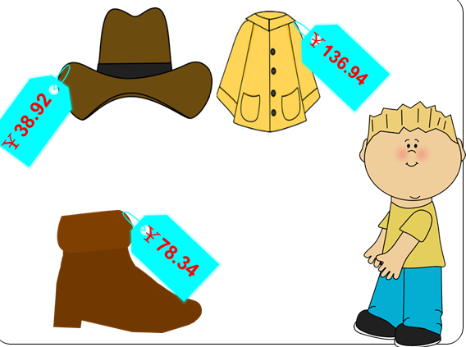
yě kàn jiàn tā xǐ huan de mào zi
Also see he like hat
Kim 也 看 见 他 喜 欢 的 帽 子，
外 套 和 鞋 子。
wài tào hé xié zi
Coat and shoes

Slide 7
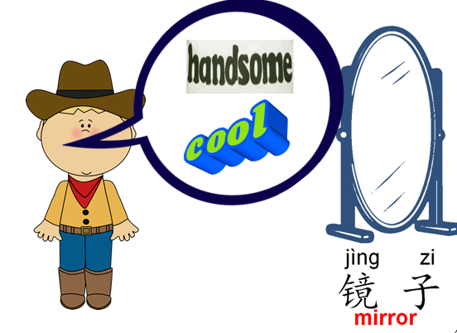
tā chuān shàng wài tào hé xié zi dài shàng mào zi
He put on coat and shoes put on hat
他 穿 上 外 套 和鞋子，戴 上 帽 子，
看 镜 子 说：“我 又 帅 又 酷！”
kàn jìng zi shuō wǒ yòu shuài yòu kù
Look mirror say I am handsome and cool

Slide 8
tā shuō tài bàng le wǒ dōu xǐ huan
He says Awesome I all like
wǒ dōu xiǎng yào mǎi
他 说：“太 棒 了！ 我 都 喜 欢,
我 都 想 要 买！”
I all want to buy

Slide 9
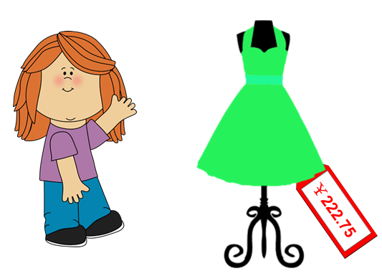
Erin 看 见 她 喜欢的 裙 子。
kàn jiàn tā xǐ huan de qún zi
See she like dress

Slide 10
chuān shàng qún zi kàn jìng zi shuō
Put on dress look mirror say
wǒ hěn piào liàng
Erin 穿 上 裙子，看 镜 子说：
“我 很 漂 亮！”
I very beautiful

Slide 11
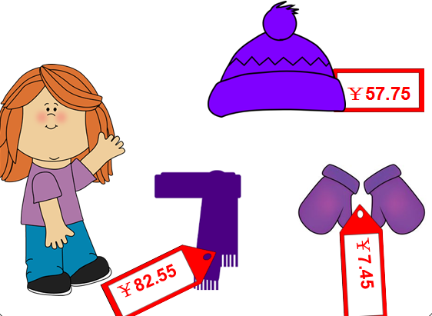
Erin 也 看 见 她 喜 欢的 帽 子，
围 巾 和 手 套。
yě kàn jiàn tā xǐ huan de mào zi
Also see she like hat
wéi jīn hé shǒu tào
Scarf and glove

Slide 12
tā dài shàng mào zi wéi jīn hé shǒu tào
She put on hat scarf and glove
她 戴 上 帽 子，围 巾和 手 套， 看 镜 子 说：“我又 可爱 又 漂 亮！”
kàn jìng zi shuō wǒ yòu kě ài yòu piào liàng
Look mirror say I am cute and beautiful

Slide 13
tā shuō tài bàng le wǒ dōu xǐ huan
She says awesome I all like
她 说：“太 棒 了！我 都 喜 欢， 我 都 想 要 买。”
wǒ dōu xiǎng yāo mǎi
I all want buy

Slide 14
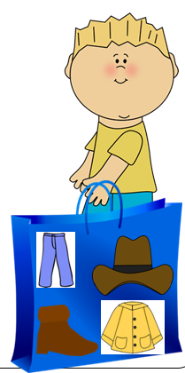
Kim 拿了 他 喜 欢 的 衣 服。
ná le tā xǐ huan de yī fú
Took he like clothes

Slide 15
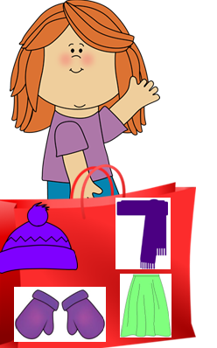
Erin 也拿了 她 喜 欢 的衣服。
yě ná le tā xǐ huan de yī fú
Also took she like clothes

Slide 16
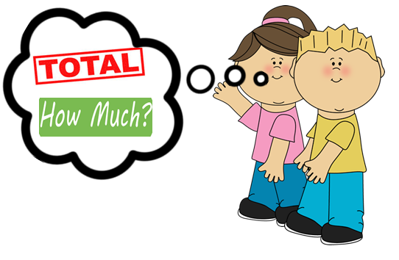
他们 问salesperson:“一共 多少钱？”
tā men wèn yī gòng duō shǎo qián
They ask total how much

Slide 17
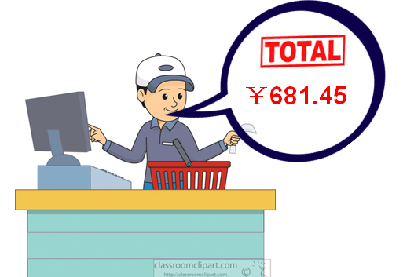
shuō
says
Salesperson 说：
“一 共 六百 八十一元 四角 五分。”
yī gòng liù bǎi bā shí yī yuán sì jiǎo wǔ fēn
Total ￥681.45

Slide 18
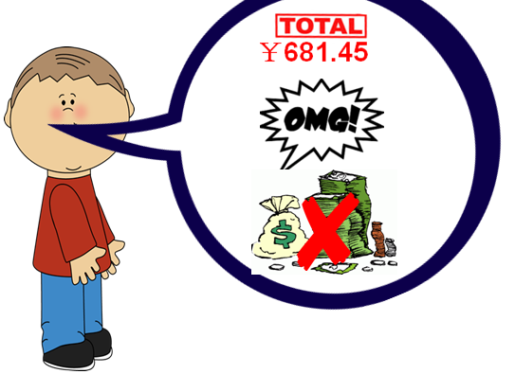
dà jiào shuō
scream says
yī gòng liù bǎi bā shí yī yuán sì jiǎo wǔ fēn
Kim 大 叫 说：
“一 共 六百 八十一元 四角 五分！
我的 天啊！我 没有 很 多 的 钱！”
total ￥681.45
wǒ de tiān a wǒ méi yǒu hěn duō de qián
Oh My God! I don’t have many money

Slide 19
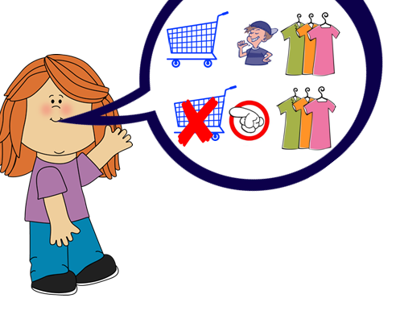
dà jiào shuō
scream say
Erin 大叫，说：
“买 我的 衣服，不 买 你的 衣 服。”
mǎi wǒ de yī fú bú mǎi nǐ de yī fú
Buy my clothes not buy your clothes

Slide 20
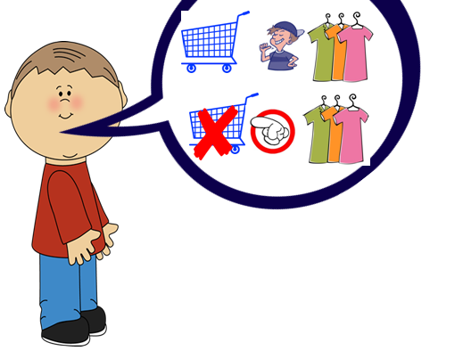
dà jiào shuō
scream say
Kim 大 叫，说：
“买 我的衣服，不买 你 的 衣服。”
mǎi wǒ de yī fú bú mǎi nǐ de yī fú
Buy my clothes not buy your clothes

Slide 21
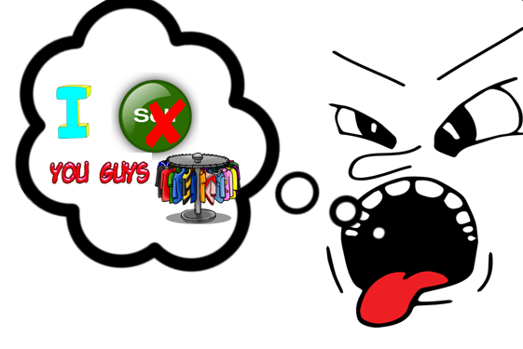
yě dà jiào shuō
Also scream says
Salesperson 也 大 叫 说：
“我 不 卖 你 们 衣 服 了。”
wǒ bù mài nǐ men yī fú le
I not sell you guys clothes

Slide 22
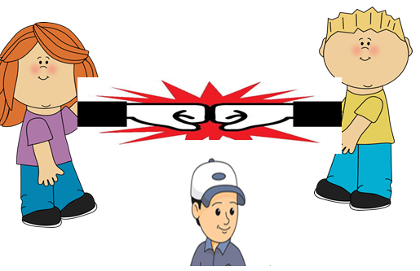
hé dǎ
Kim 和 Erin 打 Salesperson,
And beat

Slide 23
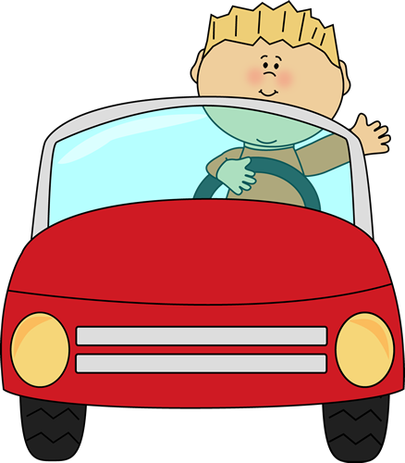
Kim 和 Erin 快 快 地 拿了 他们的 衣服 开车 跑了。
hé kuài kuài de ná le tā men de
And quickly took their
yī fú kāi chē pǎo le
Clothes driving car ran away

Slide 24



